Slide 1
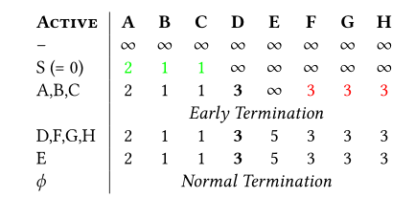
 | V₁ | V₂ | V₃ | V₄ | V₅ | V₆ | V₇ | V₈ | V₉
Initial | 0 | ∞ | ∞ | ∞ | ∞ | ∞ | ∞ | ∞ | ∞
iter-1 | 0 | 1 | ∞ | 3 | ∞ | ∞ | ∞ | ∞ | ∞
iter-2 | 0 | 1 | 3 | 2 | 3 | 3 | 4 | ∞ | ∞
 | Early Termination
iter-3 | 0 | 1 | 3 | 2 | 3 | 3 | 2 | 5 | 5
iter-4 | 0 | 1 | 3 | 2 | 3 | 3 | 2 | 3 | 5
iter-5 | 0 | 1 | 3 | 2 | 3 | 3 | 2 | 3 | 5
 | Normal Termination

